Slide 1


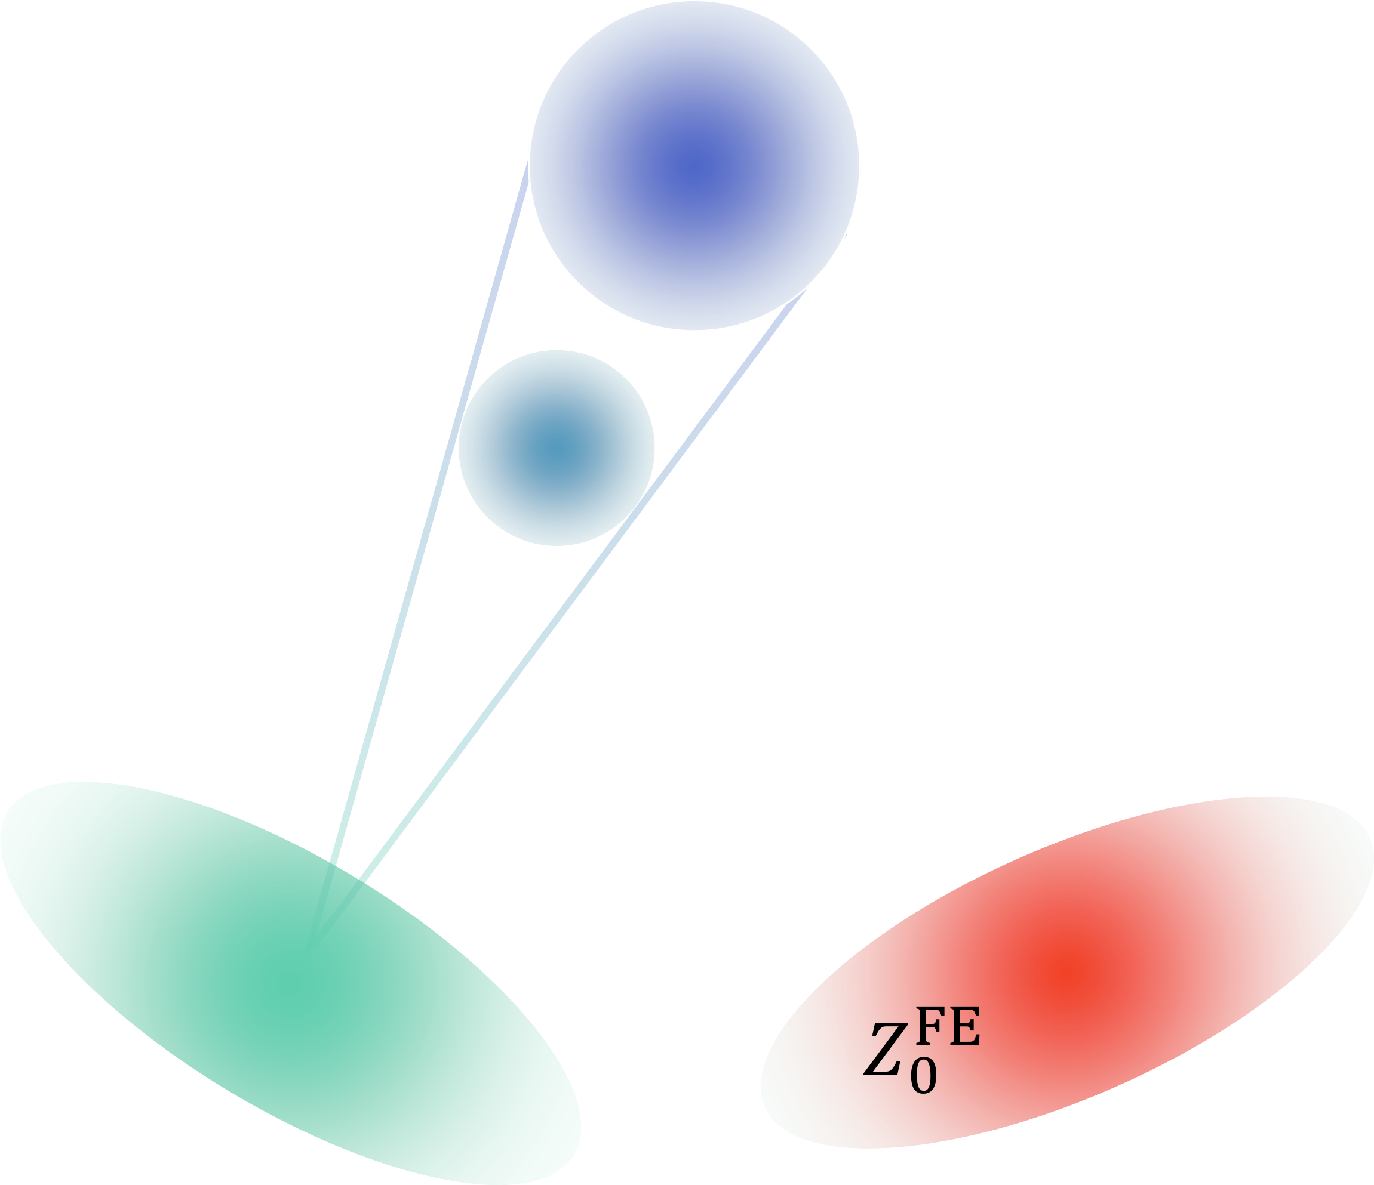




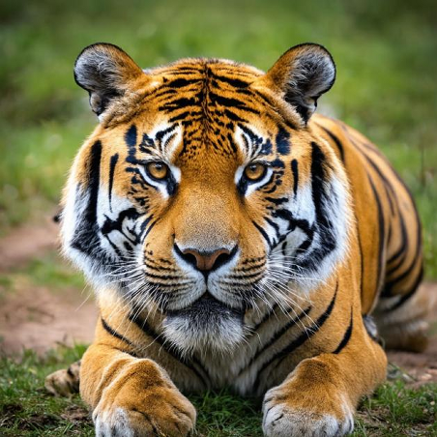
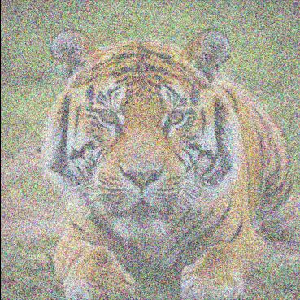

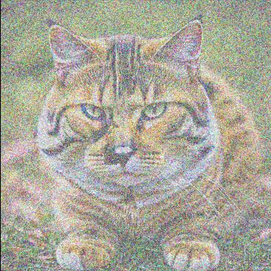
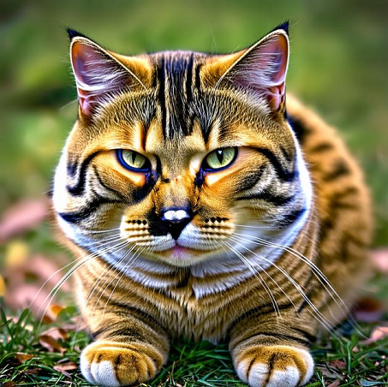
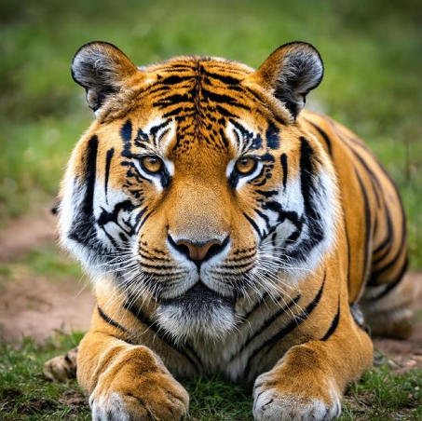
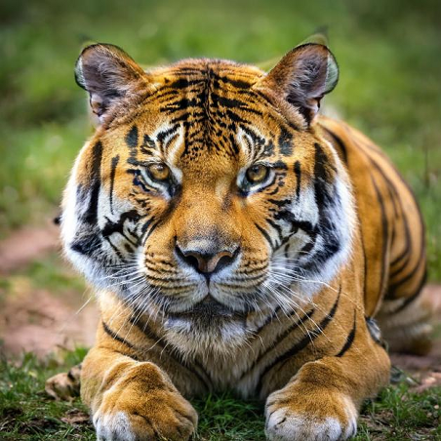
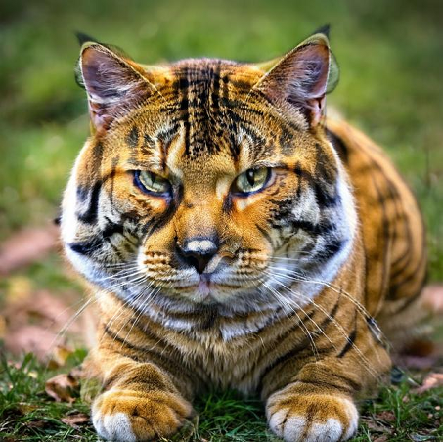


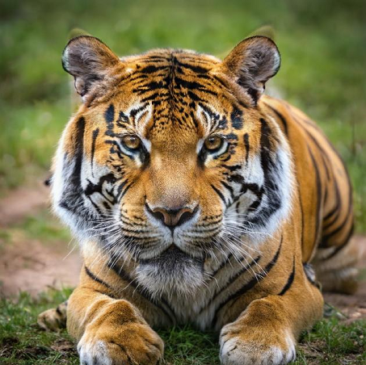

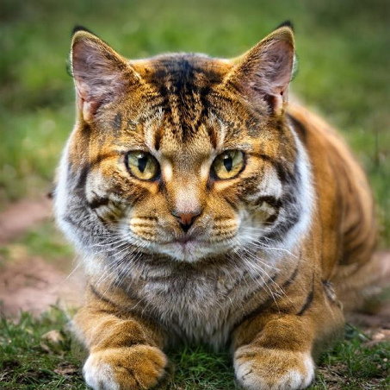
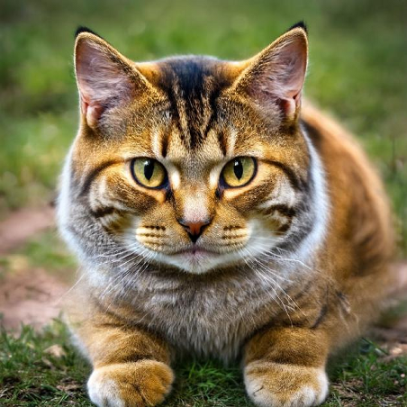
Notes:
素材ID：AI-044
论文：FlowEdit: Inversion-Free Text-Based Editing Using Pre-Trained Flow Models
会议：ICCV 2025
奖项：Best Student Paper
图号：Figure 2，PDF第3页
类型：方法细节
借鉴点：以噪声流形、源目标分布、速度向量和逐步图像对照解释三种编辑路径。
论文URL：https://openaccess.thecvf.com/content/ICCV2025/html/Kulikov_FlowEdit_Inversion-Free_Text-Based_Editing_Using_Pre-Trained_Flow_Models_ICCV_2025_paper.html
官方获奖URL：https://www.thecvf.com/?page_id=413
原始论文与绘图来源：见本页论文链接及仓库 catalog/papers.md。

